Slide 1
Progress
2022/11/17
Team Cyan
Notes:
안녕하세요,
팀 cyan progress 발표 시작하겠습니다.

Slide 2

커뮤니케이션
매주 회의
당주 한 일, 다음 주에 할 일 논의
온라인 채널
Discord
의사결정
다수결
빠른 결정 < 10s
Notes:
커뮤니케이션 방법을 소개합니다.
저희는 매주 회의를 통해 한 주 간 한 일과 다음 주에 할 일을 분담하고, 중요한 결정 등을 내립니다.
그리고 채널 관리가 용이한 discord 메시징 앱으로 온라인 상에서 소통해서 의사결정이 신속하게 이루어 질 수 있도록 합니다.
저희의 의사결정 policy는 다수결을 따르고 대부분의 경우 10초 이내의 합의를 지향합니다.

Slide 3

문서화
회의록
Private
프로그램 디자인
GitHub
Progress logs
GitHub
Notes:
관리하는 문서는 이 세 가지 종류입니다.
매주 작성한 회의록은 개인적으로,
디자인 docs와 프로그레스 리포트는 github repo에 업로드합니다.

Slide 4
개발 환경
Scala 2.12.17
latest maintenance release
SBT 1.7.1
JDK 11
개인 환경에 알아서 세팅
Any OS (thanks to JVM)
개인 환경 사용
Notes:
Scala 2와 jdk 11을 사용합니다.
이는 채점 환경과 인터넷과 수업에서 얻을 수 있는 자료가 많아 내린 결정입니다.
Os는 각자의 환경을 사용합니다.

Slide 5
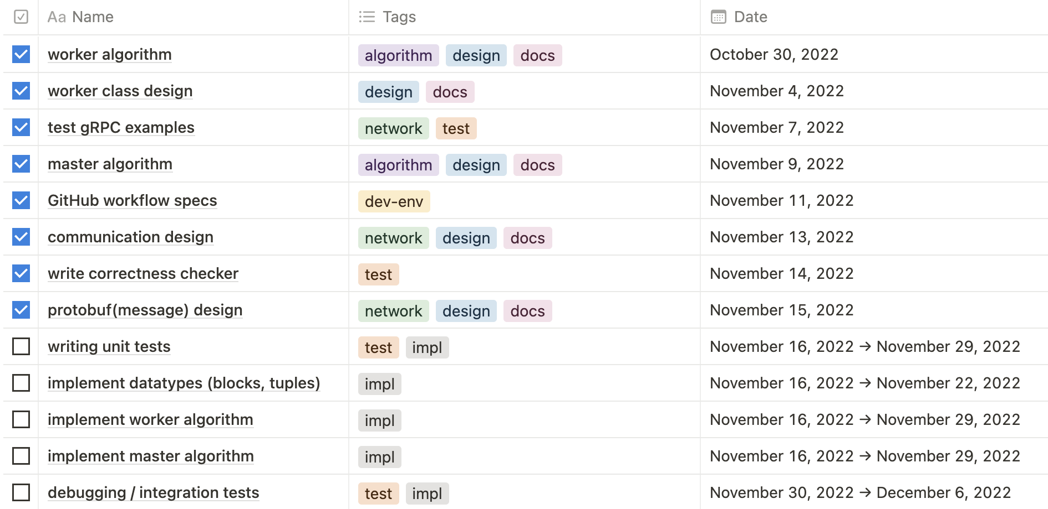

Milestone 관리
Notes:
다음으로 팀의 마일스톤 관리입니다.
저희는 notion을 활용하여 오른쪽과 같이 마일스톤을 설정하였습니다.
마일스톤은 크게 해야 될 일, 관련 분야, 그리고 예상 기간으로 구성되어 있습니다.

Slide 6
Milestone – Completed
Master, Worker
Class design
Algorithm design
Network
gRPC example 실험
Communication diagram
Message design
Dev. Env.
GitHub workflow
Correctness checker
Notes:
현재 완료한 마일스톤입니다.
Master, worker, network, message 등 예제에 대해 실험 후 전반적인 시스템 디자인을 완성하였습니다.
또한 개발환경 설정 및 correctness checker 의 구현까지 완료하였습니다.

Slide 7
Milestone – To Do
Implementation
Data types
Master, Worker algorithm
Test
Write unit test
Debugging & integration tests
Notes:
앞으로 달성해야 될 마일스톤입니다.
이제 구현 단계에 들어왔으며, 구현 항목은 data type, master, worker 입니다.
Test에 대한 milestone은 구현과 동시에 작업할 예정이며,
Unit test 작성과 integration Test로 나누었습니다.

Slide 8
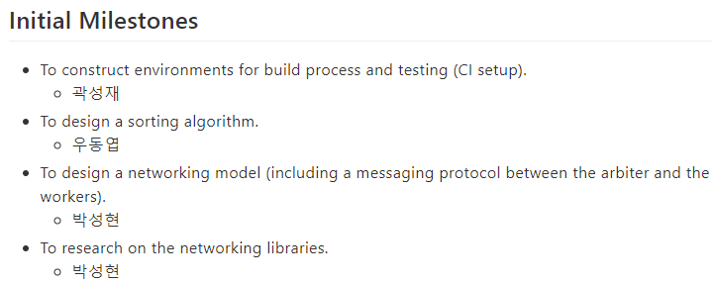
Weekly Progress
0주차
첫 회의
Milestone 설정
역할 분담
1주차 (중간고사)
gRPC 학습
Sorting 알고리즘 구상
Notes:
0주이자 첫주는 회의를 가져 개발 환경, 커뮤니케이션 방법, 마일스톤과 역할 분담 등 필수적인 내용을 논의했습니다.
중간고사 기간인 그 다음 주는 라이브러리 학습과 정렬 알고리즘 구현에 시간을 썼습니다.

Slide 9
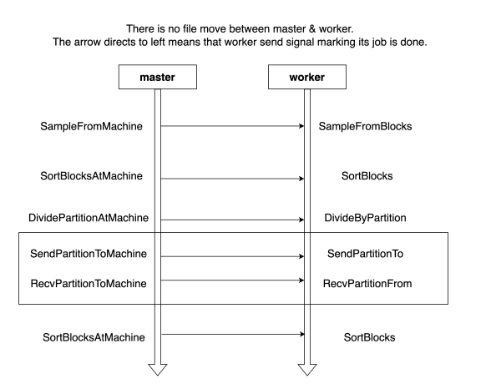
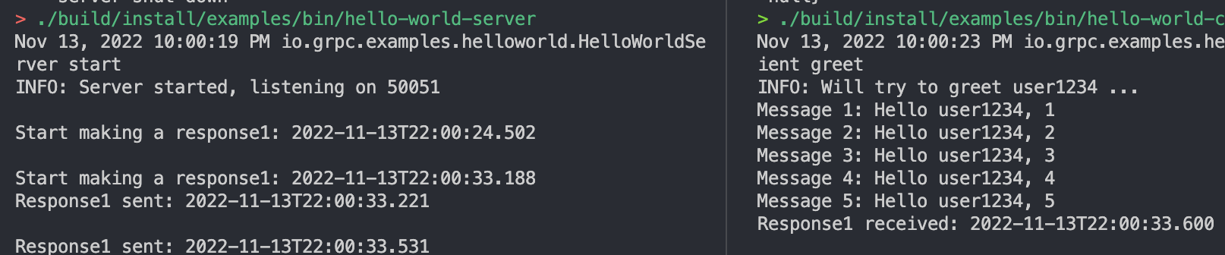
Weekly Progress
2주차
Sbt project 설정
gRPC multi-client 예제 작성
Master-worker interaction 설계
Worker의 datatypes 설계
Notes:
2주차에는 gRPC를 이용하여 multi-client 케이스를 살펴보았습니다.
이를 바탕으로 master worker interaction, datatype을 설계했고, sbt project 설정도 완료했습니다.

Slide 10
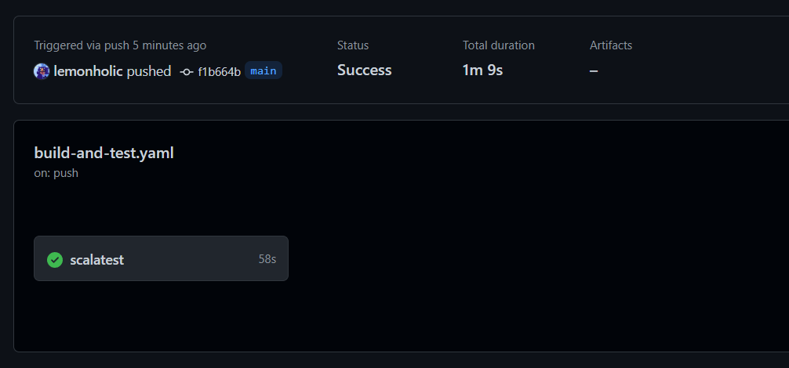
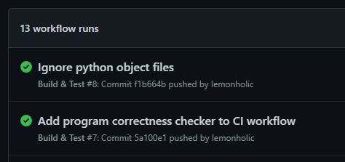
Weekly Progress
3주차
Master-worker interaction 구체화 (함수 설계)
빌드 & 유닛 테스트 자동화 (using GitHub)
Notes:
3주차에는 2주차에서 설계한 master-worker interaction에 대해 구체화를 진행했고,
Build & unit test를 자동화했습니다.

Slide 11
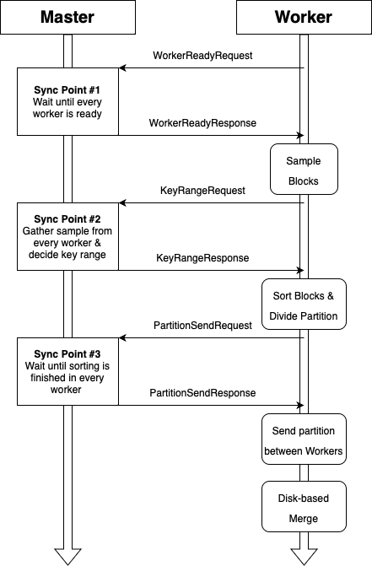
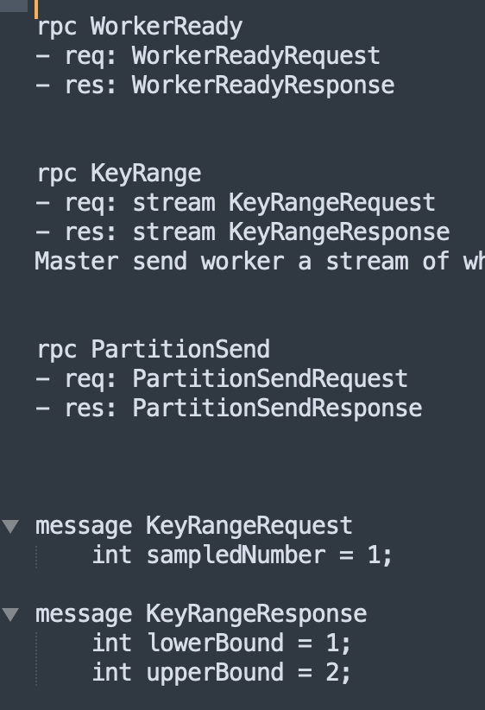
Weekly Progress
4주차 (이번 주)
Master-worker interaction 설계 확정
Protobuf(message) 설계
프로그램 채점 스크립트(python) 작성
프로그램 구현 시작
Notes:
4주차에는 network을 고려하여 master-worker interaction, message 설계를 확정했습니다.
또 프로그램 채점 스크립트을 작성했고, 구현을 시작했습니다.

Slide 12
프로젝트 구성
내부 모듈 (can be changed later)
Master
Worker
Block, tuple 등의 datatypes 포함
Network
외부 라이브러리
gRPC
Logger
사용 예정, 현재 미사용
Notes:
프로젝트를 구성하는 모듈은 현재 master. worker.
그리고 grpc 라이브러리를 코드와 통합하는 network 모듈입니다.
현재 worker 모듈에 block 등의 datatype을 정의할 예정입니다. 모듈 구성은 필요에 따라 바뀔 수 있습니다.
사용하는 라이브러리는 grpc 하나이고, 로깅 라이브러리를 추가할 예정입니다.

Slide 13
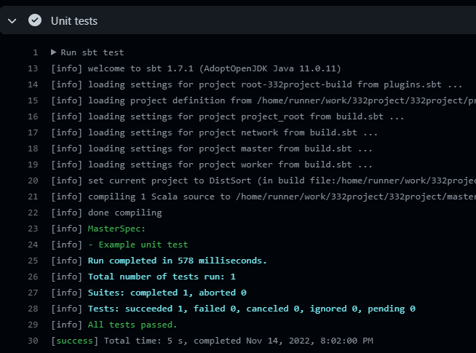
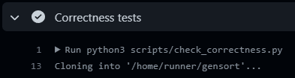

빌드 & 테스트 자동화
GitHub actions 사용
환경
Scala 2.12.17
Ubuntu:latest
Adopt JDK 11
Unit tests
Scalatest 라이브러리
Correctness test
Python 스크립트로 작성
GitHub actions로 트리거
큰 규모의 테스트를 manual하게 돌리는 스크립트 작성 예정
Notes:
팀 레포에 push나 pr를 날리면 unit test와 채점기가 돌아갑니다.
테스트는 github actions에서 기본 제공하는 vm에서 돌아갑니다.
학과 클러스터는 외부 접근이 불가능하다는 문제가 있습니다.
python script로 작성된 채점기는 코드를 standalone jar file로 패키징하여 여러 프로세스를 생성하고 정렬된 data를 검증합니다.
좀 더 큰 규모의 data에 대한 테스트는 학과 클러스터에서 돌릴 것이고 이를 편하게 자동화하는 스크립트를 작성할 예정입니다.

Slide 14
Worker Algorithm
Worker algorithm은 다음의 다섯 단계로 나뉜다.
초기화
Sample
Sort & Partition
Block Transfer
Merge
Notes:
저희는 sorting algorithm을 다음의 다섯 phase로 나누었습니다.
각 다섯 phase는 network connection 혹은 master의 check 없이 worker가 독립적으로 수행 가능한 작업입니다.
먼저 초기화 단계에서는 임시파일 디렉토리 생성, 마스터와의 네트워크 연결을 위한 객체들을 초기화합니다.

Slide 15
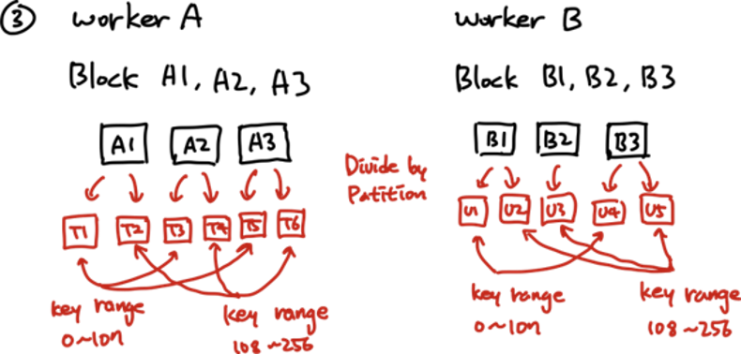
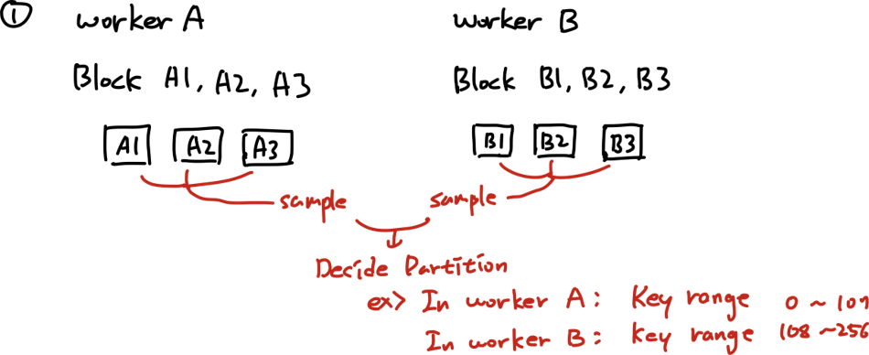
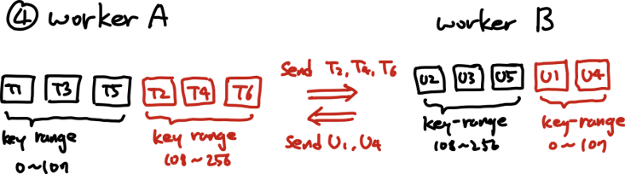
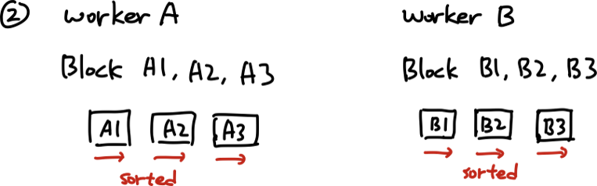
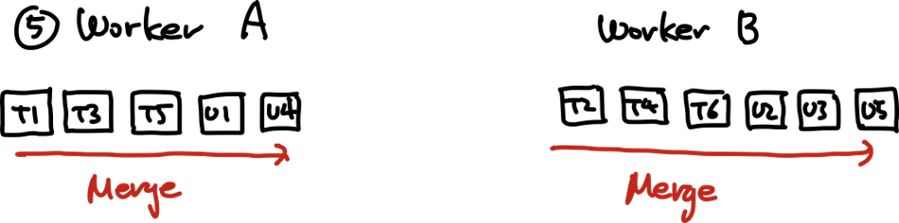
Worker Example
Notes:
Sample phase에서는 sample을 뽑아 master로 전송하고 key range를 받아오고,
Sort & Partition phase에서는 각 블럭을 정렬하며 key range에 따라 블럭을 쪼갭니다.
쪼개진 블럭들은 block transfer phase에서 다른 worker들로 전송되며,
Merge phase에서는 블럭들을 merge하여 output block들을 생성합니다.
저희는 이 예제를 베이스라인으로 하여 여러 design choice ( 예를 들어 merge를 어떻게 수행할 것인가, block들을 어떻게 전송할 것인가 )에 대해 고려하고 결정하였습니다.

Slide 16
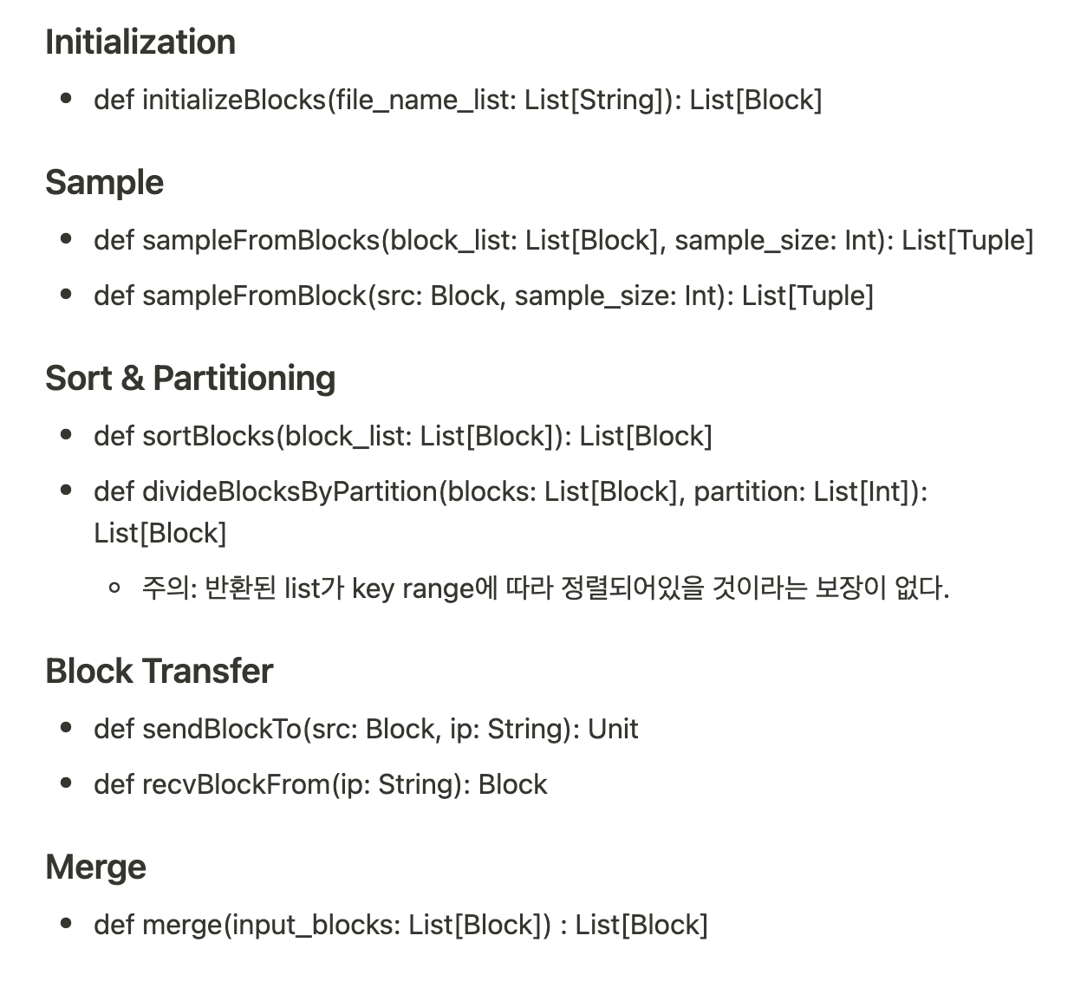
Worker Function
Notes:
앞선 예제의 각 phase에 대해 함수의 이름과 argument, return type에 대해 정해놓은 문서입니다.

Slide 17
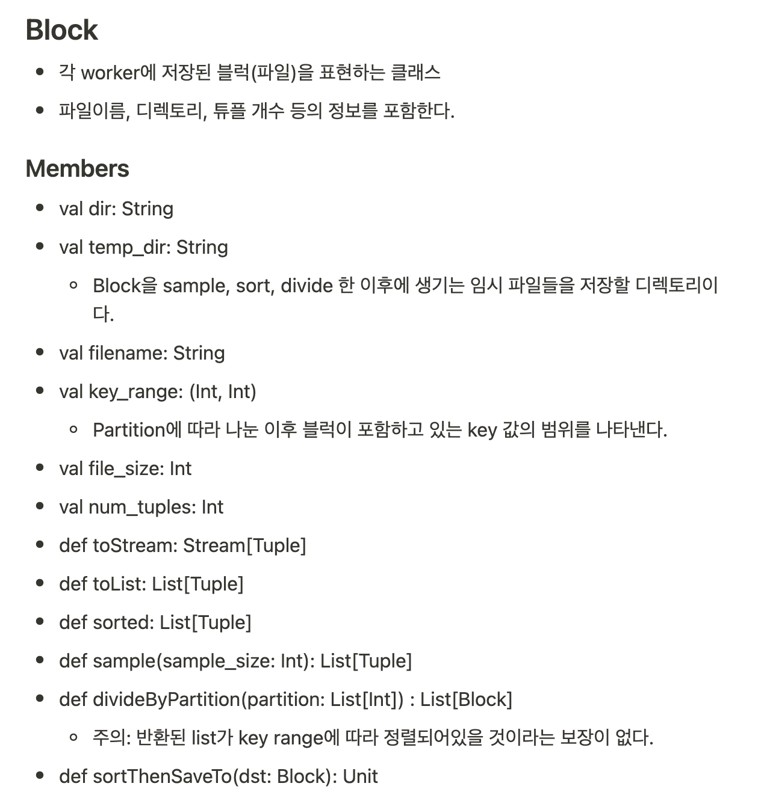
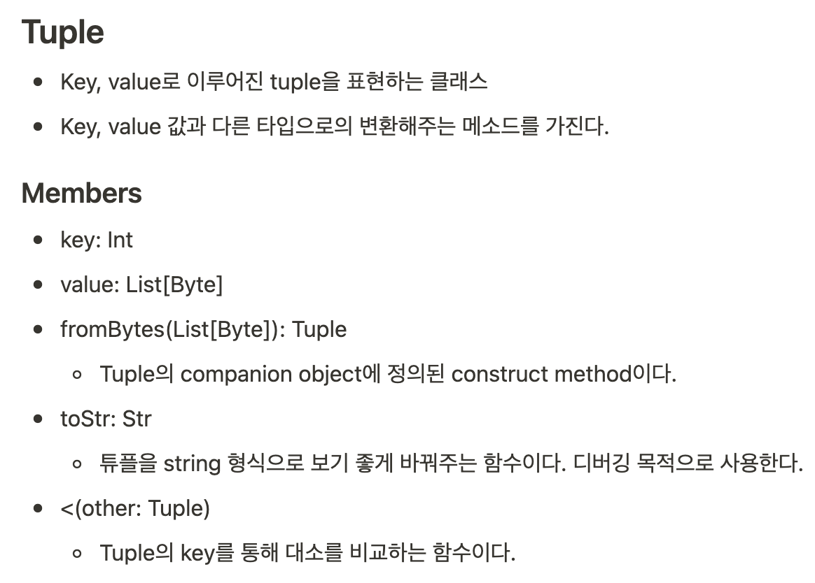
Data Type Design
Notes:
이 슬라이드는 master와 worker에서 사용할 tuple class와 worker에서 사용할 block class에 대한 design document 내용입니다.
특히 tuple은 master에서도 sample을 받아와서 정렬한 이후 key range를 결정해야 하기 때문에 같은 코드를 재사용할 수 있도록 class design을 정했습니다.
Block의 경우에도 각 phase에서 사용할 함수를 구현할 때 필요한 메소드들을 설계했습니다.

Slide 18
Network Diagram
Master
Worker의 동기화를 위해 사용
Sample을 통해 key range 결정
Worker
Sort을 직접 실행하는 곳
Partition을 서로 주고받음
Notes:
마지막으로 network diagram입니다.
Master의 작업은 크게 두 가지로,
1. Worker로부터 sample을 받아 partition의 key range을 결정하는 것
2. Worker들의 과정을 동기화하는 것
입니다.
Worker들은 master로부터 response을 받은 뒤 각각의 단계를 실행합니다.
Sorting이 이루어진 이후, partition을 서로 전송하고 merge하여 작업이 완료됩니다.

Slide 19
Network Diagram – message
WorkerReady
Simple RPC
keyRange
Bidirectional RPC
PartitionSend
Simple RPC
Notes:
Network message design은 다음과 같습니다.
WorkerReady, PartitionSend의 경우 단순 동기화를 위한 신호로 simple RPC를 사용하기로 했습니다.
Key Range의 경우, master는 worker들로부터 sample을 받고
다시 woker에게 여러 partition의 range을 알려줘야 하므로 bidirectional RPC를 사용하려 합니다.
gRPC에 따라 message 형식 proto 설계는 중간 그림과 같습니다.

Slide 20
Thank you
Notes:
감사합니다.

Slide 21
Q & A

